Slide 1
逻辑电路
数字电路基本单元：
与门、或门、非门等逻辑门电路
逻辑电路：
将逻辑门电路按一定规律组合，实现各种功能。
逻辑电路按功能：
组合逻辑电路
时序逻辑电路

Slide 2
第七章 组合逻辑电路
7.1组合逻辑电路的分析和设计
7.2常用组合逻辑电路
7.3中规模组合逻辑器件应用举例
7.4组合电路中的竞争与冒险

Slide 3
7.1 组合逻辑电路的分析和设计
组合逻辑电路的概念
组合逻辑电路的分析
组合逻辑电路的设计

Slide 4
7.1 组合逻辑电路的分析和设计
1、组合逻辑电路概念
L_{i} = f (A₁, A₂ , …, A_{n} ) (i=1, 2, …, m)
在任何时刻，电路的输出状态只取决于同一时刻的输入状态而与电路原来的状态无关。
1、输出、输入之间没有反馈通路
2、不含记忆单元

Slide 5
7.1 组合逻辑电路的分析和设计

Slide 6
7.1 组合逻辑电路的分析和设计

Slide 7
2、组合逻辑电路的分析
7.1 组合逻辑电路的分析和设计
要求：根据已知逻辑电路，分析电路的的逻辑功能
1、 由逻辑图写出各输出端的逻辑表达式；
2、 化简和变换逻辑表达式；
3、 列出真值表；
4、 根据真值表或逻辑表达式，分析确定其功能。

Slide 8
2、组合逻辑电路的分析
(2)列逻辑函数真值表
A
Y₁
Y₁
B
输 入
输 出
Y
A
B
C
Y
Y
C
0
0
0
0
0
0
1
1
0
0
0
0
1
1
1
解：
(1)写出输出逻辑函数式
0
1
0
1
0
1
0
1
1
0
0
0
1
1
0
1
0
0
1
1
1
1
0
0
0
0
1
0
1
0
(3)分析逻辑功能
1
1
0
0
1
1
1
1
1
1
1
1
1
001
010
100
111
1
1
A、B、C 三个输入变量中，有奇数个 1时，输出为 1，否则输出为 0。电路为三位判奇电路，又称奇校验电路。

Slide 9
3、组合逻辑电路的设计
7.1 组合逻辑电路的分析和设计
要求：
分析给定逻辑要求，设计出能实现该功能的组合逻辑电路。
步骤：
分析设计要求→并列出真值表→求最简输出逻辑式→画逻辑图。
首先分析给定问题，弄清楚输入变量和输出变量是哪些，并规定它们的符号与逻辑取值(即规定它们何时取值 0 ，何时取值1) 。然后分析输出变量和输入变量间的逻辑关系，列出真值表。
根据真值表用代数法或卡诺图法求最简与或式，然后根据题中对门电路类型的要求，将最简与或式变换为与门类型对应的最简式。

Slide 10
3、组合逻辑电路的设计
[例] 设计一个A、B、C三人表决电路。当表决某个提案时，
多数人同意，则提案通过，但A具有否决权。用与非门实现。
下面通过例题学习
如何设计组合逻辑电路
解：
(1)分析设计要求，列出真值表
输 入
输出
A、B、C 同意提案时取值为 1，不同意时为 0；
Y 表示表决结果，提案通过则取值为 1，否则为 0。
A
B
C
Y
0
0
0
0
0
0
0
1
0
0
0
1
0
0
0
0
1
1
(2)化简输出函数
，求最简与非式
0
0
BC
1
0
0
0
A
1
0
1
00 01
11
10
1
1
1
Y=AC+AB
1
1
0
0
1
1
1
1
1
1
1
=AC+AB=AC·AB
1
1
1
1
1
1
1

Slide 11
3、组合逻辑电路的设计
(3)根据输出逻辑式画逻辑图
A
B
Y
Y =AC·AB
C

Slide 12
3、组合逻辑电路的设计
图示为某逻辑电路的输入波形，试设计逻辑电路

Slide 13
3、组合逻辑电路的设计

Slide 14
7.2 常用组合逻辑电路
中规模集成组合逻辑器件
加法器
数值比较器
编码器
译码器
数据选择器
功能，原理，应用

Slide 15
7.1 组合逻辑电路的分析和设计
7.2.1加法器

Slide 16
7.1 组合逻辑电路的分析和设计
7.2.1加法器
两个1位二进制数相加时，不考虑低位来的进位。
半加器
被加数
和数
A_{i}
∑
S_{i}
加数
B_{i}
C_{i}
进位数
CO

Slide 17
7.2.1加法器
1位半加器
输 入
输 出
A_{i}
B_{i}
S_{i}
C_{i}
0
0
0
0
0
1
1
0
1
0
1
0
1
1
0
1

Slide 18
7.1 组合逻辑电路的分析和设计
7.2.1加法器
两个1位二进制数相加时，考虑低位来的进位。
全加器
在将两个多位二进制数相加时，除了最低位以外，每一位的加法运算都要考虑来自低位的进位。
将被加数A_{i}、加数B_{i}和来自低位的进位C_{i-1}相加

Slide 19
7.2.1加法器
1位全加器
由真值表可见该电路可完成两个1位二进制数全加的功能，称为全加器。
全加器真值表
A_{i} | B_{i} | C_{i-1} | C_{i} | S_{i}
0 | 0 | 0 | 0 | 0
0 | 0 | 1 | 0 | 1
0 | 1 | 0 | 0 | 1
0 | 1 | 1 | 1 | 0
1 | 0 | 0 | 0 | 1
1 | 0 | 1 | 1 | 0
1 | 1 | 0 | 1 | 0
1 | 1 | 1 | 1 | 1
全加器逻辑符号

Slide 20
7.2.1加法器
1位全加器

Slide 21
7.2.1加法器
1位全加器
∑
CO
CI
1位全加器逻辑符号

Slide 22
7.2.1加法器
多位加法器
串行进位加法器:(例：2个四位二进制数相加）
CO
S₃
S₂
S₁
S₀
CO
CO
CO
CO
∑
CI
∑
CI
∑
CI
∑
CI
B₃
A₃
B₂
A₂
B₁
A₁
B₀
A₀
4位串行进位加法器
特点是结构简单，但运算速度慢（与加法位数相关），实际采用超前进位加法器，如74LS283。

Slide 23
7.2.1加法器
采用全加器实现组合逻辑函数
若某一逻辑函数的输出恰好是输入代码所表示的数加上某一常数或另一组输入代码，可用全加器实现。
74LS692：具有串型进位的4位加法器

Slide 24
7.2.1加法器
设计：采用全加器实现组合逻辑函数
设计将8421 BCD码转换成余3 BCD码的码制转换电路。
Y₃Y₂Y₁Y₀=A₃A₂A₁A₀+0011
A₃
0
∑
A₂
0
Y₀
A₁
A
A₀
3
Y₁
S
0
Y₂
1
B
3
3
Y₃
CI
CO

Slide 25
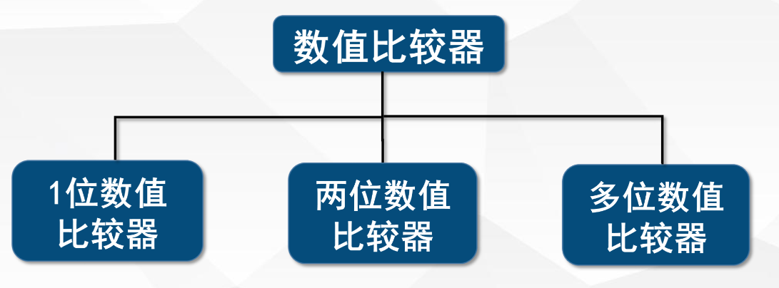
7.2.2 比较器
用来比较两个二进制数的数值大小。
数值比较器

Slide 26
7.2.2 比较器
一位数值比较器
输入 |  | 输出
A | B | Y_{A＞B} | Y _{A=B} | Y_{A＜B}
0 | 0 | 0 | 1 | 0
0 | 1 | 0 | 0 | 1
1 | 0 | 1 | 0 | 0
1 | 1 | 0 | 1 | 0

Slide 27
7.2.2 比较器
一位数值比较器
一位数值比较器的逻辑电路

Slide 28
7.2.2 比较器
集成数值比较器
多位数值比较器：从高位到低位逐位比较，只有高位相等，才比较下一位。

Slide 29
74LS85四位数值比较器功能表
比较输入 |  |  |  | 级联输入 |  |  | 输出
A₃ B₃ | A₂ B₂ | A₁ B₁ | A₀ B₀ | I_{A>B} | I_{A=B} | I_{A<B} | Y_{A>B} | Y_{A=B} | Y_{A<B}
A₃>B₃ A₃<B₃ A₃=B₃ A₃=B₃ A₃=B₃ A₃=B₃ A₃=B₃ A₃=B₃ A₃=B₃ A₃=B₃ A₃=B₃ A₃=B₃ A₃=B₃ | × × A₂>B₂ A₂<B₂ A₂=B₂ A₂=B₂ A₂=B₂ A₂=B₂ A₂=B₂ A₂=B₂ A₂=B₂ A₂=B₂ A₂=B₂ | × × × × A₁>B₁ A₁<B₁ A₁=B₁ A₁=B₁ A₁=B₁ A₁=B₁ A₁=B₁ A₁=B₁ A₁=B₁ | × × × × × × A₀>B₀ A₀<B₀ A₀=B₀ A₀=B₀ A₀=B₀ A₀=B₀ A₀=B₀ | × × × × × × × × 1 0 × 0 1 | × × × × × × × × 0 0 1 0 0 | × × × × × × × × 0 1 × 0 1 | 1 0 1 0 1 0 1 0 1 0 0 1 0 | 0 0 0 0 0 0 0 0 0 0 1 0 0 | 0 1 0 1 0 1 0 1 0 1 0 1 0

Slide 30
7.2.2 比较器
1片四位比较器
“1”
74LS85

Slide 31
7.2.2 比较器
2片四位比较器串联方式扩展
1
74LS85(2)
74LS85(1)
高四位
低四位

Slide 32
7.2.2 比较器
16位二进制比较电路

Slide 33
7.2.3 编码器
1、编码器 (Encoder)的概念
理解编码的概念。
理解常用编码器逻辑功能和使用方法。

Slide 34
7.2.3 编码器

Slide 35
7.2.3 编码器
2、编码器的工作原理
普通二进制编码器
I
Y
0
0
I
Y
n
1
二进制
1
2
个
n
位二进
输入
编码器
制码输出
I
Y
n
n
-
1
2
−
1
Notes:
图中看出，谐波次数越高，幅值分量越小，对原波形的贡献越小，所以在一定条件下可忽略高次谐波。

Slide 36
7.2.3 编码器
设计一个编码器。将 I₀、I₁、I₂、I₃、I₄、I₅、I₆、I₇
编为二进制代码。
8线-3线普通编码器
输入 | 输出
 | A | B | C
I₀ I₁ I₂ I₃ I₄ I₅ I₆ I₇ | 0 0 0 0 1 1 1 1 | 0 0 1 1 0 0 1 1 | 0 1 0 1 0 1 0 1
一次只允许一路信号输入
3位二进制编码器

Slide 37
7.2.3 编码器
逻辑电路图

Slide 38
7.2.3 编码器
3、优先编码器

Slide 39
7.2.3 编码器
优先编码器T4148 (74LSl48)
S 为输入使能(控制)端
输出使能(控制)端
为优先编码标志端
输入信号低电平有效
8线-3线优先编码器

Slide 40
7.2.3 编码器
输 入 |  |  |  |  |  |  |  |  | 输 出
 |  |  |  |  |  |  |  |  |  |  |  | Ys
1 0 0 0 0 0 0 0 0 0 | × 1 × × × × × × × 0 | × 1 × × × × × × 0 1 | × 1 × × × × × 0 1 1 | × 1 × × × × 0 1 1 1 | × 1 × × × 0 1 1 1 1 | × 1 × × 0 1 1 1 1 1 | × 1 × 0 1 1 1 1 1 1 | × 1 0 1 1 1 1 1 1 1 | 1 1 0 0 0 0 1 1 1 1 | 1 1 0 0 1 1 0 0 1 1 | 1 1 0 1 0 1 0 1 0 1 | 1 0 1 1 1 1 1 1 1 1 | 1 1 0 0 0 0 0 0 0 0

Slide 41
7.2.4 译码器
将表示特定意义信息的代码翻译出来。
译码器
对应的特定信息
输入
代码
译码：将每个输入的二进制代码译成对应的
输出高、低电平信号。

Slide 42
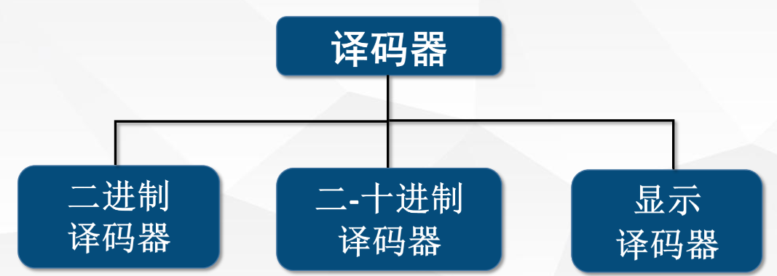
7.2.4 译码器

Slide 43
7.2.4 译码器
1.二进制译码器
n 位 二进制代码
二进制
译码器
2^{n} 个 译码输出

Slide 44
7.2.4 译码器
二进制译码器真值表
低电平有效：
译码输入
译 码 输 出
A₁
A₀
Y₀
Y₁
Y₂
Y₃
0
0
0
0
1
1
1
0
1
1
0
0
1
1
1
0
1
1
0
0
1
1
1
1
1
1
0
0
高电平有效：
译码输入
译 码 输 出
A₁
A₀
Y₀
Y₁
Y₂
Y₃
0
0
1
0
0
0
0
1
0
1
0
0
1
0
0
0
1
0
1
1
0
0
0
1

Slide 45
7.2.4 译码器
3 /8 线译码器 T4138(74LS138 )
A₀
Y₀
Y₀
A₁
Y₁
Y₁
A₂
Y₂
Y₂
Y₃
Y₃
T4138
Y₄
Y₄
S_{A}=1
Y₅
Y₅
S_{B}=0
Y₆
Y₆
S_{C}=0
Y₇
Y₇
使能端满足条件，才允许译码
引脚图
逻辑功能图

Slide 46
7.2.4 译码器
T4138真值表
输 入
输 出
S_{A}
S_{B}+S_{C}
A₂
A₁
A₀
Y₀
Y₁
Y₂
Y₃
Y₄
Y₅
Y₆
Y₇
×
1
1
×
×
×
1
1
1
1
1
1
1
1
1
1
1
1
1
1
1
1
0
0
×
×
×
×
1
1
1
1
1
1
1
1
1
1
1
1
1
1
1
1
1
1
0
0
0
0
0
0
0
0
0
0
0
0
0
0
1
1
1
1
1
1
1
1
1
0
0
0
0
0
0
0
0
1
1
1
1
0
0
0
1
1
1
1
1
1
1
1
0
0
0
1
0
1
1
0
0
1
1
1
1
1
1
1
0
0
0
1
1
1
1
1
0
0
1
1
1
1
1
1
0
0
1
0
0
1
1
1
1
0
0
1
1
1
1
1
0
0
1
0
1
1
1
1
1
1
0
0
1
1
1
1
0
0
1
1
0
1
1
1
1
1
1
0
0
1
1
1
0
0
1
1
1
1
1
1
1
1
1
1
0
0
3-8线译码器能产生3变量函数的全部最小项

Slide 47
7.2.4 译码器
译码器的扩展
构成4/16线译码器
X₃=0时,片(1)译码,片(2)被禁止
X₃=1时,片(2)译码,片(1)被禁止
合理利用使能端

Slide 48
7.2.4 译码器
译码器的扩展
构成5/24线译码器
(1)
(2)
(3)
0 0
片（1）译码
1 0
片（2）译码
0 1
片（3）译码

Slide 49
7.2.4 译码器
译码器的应用
译码器的典型应用是作为其它芯片的片选（使能）信号

Slide 50
7.2.4 译码器
译码器的应用
译码器能产生变量函数的全部最小项，
能方便地实现各种逻辑函数。
例如：3位二进制译码器给出3变量的全部最小项;
n位二进制译码器给出n变量的全部最小项;
将n位二进制译码输出的最小项组合起来，可获得任何形式的输入变量不大于n的组合函数

Slide 51
7.2.4 译码器
T4138实现逻辑函数（设计）
(1) 根据逻辑函数选择译码器
选用 3 线 - 8 线译码器 T4138
(2) 将函数式变换为标准与-或式
(3)电路实现（译码器输出用与非门实现）

Slide 52
7.2.4 译码器
T4138 输出低电平有效
=m₁+m₃+m₅+m₆+m₇
Y
&
Y₀
Y₁
Y₂
Y₃
Y₄
Y₅
Y₆
Y₇
S_{A}
1
S_{B}
A₀
A₁
A₂
S_{C}
C
B
A

Slide 53
7.2.4 译码器
[例] 试用译码器和门电路实现逻辑函数
列真值表

Slide 54
7.2.4 译码器
2.数码显示译码器
七段半导体数码显示器(LED)
数字设备中用得较多的为七段数码显示器，又称数码管。常用的有半导体数码显示器(LED)和液晶显示器(LCD)等。它们由七段可发光的字段组合而成。
g
f
COM
a
b
a
a
f
b
f
b
显示的数字形式
g
g
e
c
发光字段，由管脚 a ~ g 电平控制是否发光。
e
c
d
d
DP
DP
小数点，需要时才点亮。
e
d
COM
c
DP

Slide 55
7.2.4 译码器
V_{CC}
+5 V
COM
COM
共阳极
DP
g
f
e
d
c
b
a
R
DP
g
f
e
d
c
b
a
R
COM
共阴极
COM
共阳接法
串接限流电阻
共阴接法
半导体数码显示器内部接法
共阴接法数码显示器需要配用输出高电平有效的译码器。
a ~ g 和 DP 为低电平时才能点亮相应发光段。
a ~ g 和 DP 为高电平
时才能点亮相应发光段。
共阳接法数码显示器需要配用输出低电平有效的译码器。
主要优点：字形清晰、工作电压低、体积小、可靠
性高、响应速度快、寿命长和亮度高等。
主要缺点：工作电流大，每字段工作电流约 10 mA 。

Slide 56
7.2.5 数据选择器（MUX)
理解数据选择器的作用。
理解常用数据选择器的逻辑功能。
掌握用数据选择器实现组合逻辑电路的方法。

Slide 57
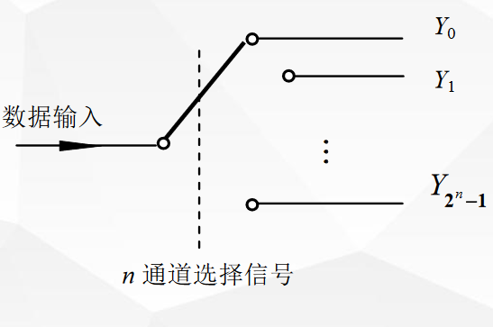
7.2.5 数据选择器（MUX)

Slide 58
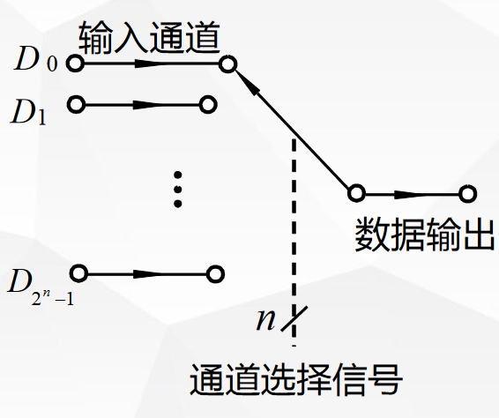
7.2.5 数据选择器（MUX)

Slide 59
7.2.5 数据选择器（MUX)
根据地址码的要求，从多路输入信号中选择其中一路输出的电路.
多路选择器(Multiplexer，简称MUX)
多路开关

Slide 60
数据选择器作用
7.2.5 数据选择器（MUX)
4 选 1 数据选择器工作示意图
D₀
D₁
D₁
Y=D₁
多路输入
Y
一路输出
D₂
D₃
A₁
A₀
地址码输入
0
1
数据选择器的输入信号个数 N 与地址码个数 n 的关系为 N = 2^{n}

Slide 61
数据选择器作用
7.2.5 数据选择器（MUX)
4 选 1 数据选择器工作示意图
D₀
D₁
D₁
Y=D₁
多路输入
Y
一路输出
D₂
D₃
A₁
A₀
地址码输入
0
1
常用 2 选 1、4 选 1、8 选 1和 16 选 1 等数据选择器。

Slide 62
7.2.5 数据选择器（MUX)
双4选1数据选择器 T4153（74LS153）
1S 、2S：使能选通端，
A_{0 、}A_{1：}选择输入端，共有地址码
D₀ -D_{4：}数据输入端，
Y：数据输出端，

Slide 63
7.2.5 数据选择器（MUX)
双4选1数据选择器T4153（74LS153）真值表
输 入
输 出
A₁
A₀
Y
1
0
0
0
0
×
0
0
1
1
×
0
1
0
1
0
D₀
D₁
D₂
D₃

Slide 64
7.2.5 数据选择器（MUX)
8选1 数据选择器 T4151 (74LS151)
输 入
输 出
Y
Y
ST
A₂
A₁
A₀
Y
Y
1
×
×
×
0
1
ST
ST
A₂
0
0
0
0
D₀
D₀
A₁
T4151
0
0
0
1
D₁
D₁
A₀
0
0
1
0
D₂
D₂
D₀
D₁
D₂
D₃
D₄
D₅
D₆
D₇
0
0
1
1
D₃
D₃
0
1
0
0
D₄
D₄
0
1
0
1
D₅
D₅
0
1
1
0
D₆
D₆
0
1
1
1
D₇
D₇

Slide 65
7.2.5 数据选择器（MUX)
T4151 输出函数表达式
输 入
输 出
ST
A₂
A₁
A₀
Y
Y
1
×
×
×
0
1
0
0
0
0
D₀
D₀
0
0
0
1
D₁
D₁
0
0
1
0
D₂
D₂
0
0
1
1
D₃
D₃
0
1
0
0
D₄
D₄
0
1
0
1
D₅
D₅
0
1
1
0
D₆
D₆
0
1
1
1
D₇
D₇

Slide 66
7.2.5 数据选择器（MUX)
数据选择器的扩展
16选 1数据选择电路（两片8选1）
A=0时,片(1)输出,片(2)被禁止
合理利用使能端
A=1时,片(2)输出,片(1)被禁止

Slide 67
7.2.5 数据选择器（MUX)
数据选择器的扩展
A₂ A₁ A₀
1 0 0
1 0 1
1 1 0
1 1 1
16选 1数据选择电路（两片双4选1、一片3/8译码器）

Slide 68
用数据选择器实现组合逻辑函数
7.2.5 数据选择器（MUX)
数据选择器在输入数据全部为 1 时，输出为地址输入变量全体最小项的和。
任何一个逻辑函数都可表示成最小项表达式
用数据选择器可实现任何组合逻辑函数

Slide 69
7.2.5 数据选择器（MUX)
试用数据选择器实现函数 Y = AB + AC + BC 。
(1)选择数据选择器
选用 8 选 1 数据选择器，现选用74LS151。
(2)写出逻辑函数的最小项表达式

Slide 70
7.2.5 数据选择器（MUX)
试用数据选择器实现函数 Y = AB + AC + BC 。
(4)比较 Y 和 Y′两式中最小项的对应关系
令 A = A₂ ，B = A₁ ，C = A₀
D₀ = D₁ = D₂ = D₄= 0
为使 Y = Y′，应令
D₃ = D₅ = D₆ = D₇ = 1

Slide 71
7.2.5 数据选择器（MUX)
D₀ = D₁ = D₂ = D₄= 0
(5)画连线图
D₃ = D₅ = D₆ = D₇ = 1
Y
Y
ST
Y′
A
A₂
B
A₁
CT74LS151
C
A₀
D₀
D₀
D₃
D₄
D₁
D₄
D₁
D₂
D₂
D₅
D₆
D₇
1

Slide 72
用数据选择器构成可编序列信号发生器
7.2.5 数据选择器（MUX)

Slide 73
7.3 中规模组合逻辑器件应用举例
加法器
数值比较器
编码器
译码器
数据选择器

Slide 74
7.3 中规模组合逻辑器件应用举例
1、全加器和比较器应用
全加器和比较器的输出不包含全部输入变量的最小项，理论上不能用来实现所有的组合电路功能，在某些场合使用比较方便。

Slide 75
1、全加器和比较器应用
用全加器构成两个1位8421BCD码十进制加法器
加6修正

Slide 76
1、全加器和比较器应用
分析全加器和比较器电路功能

Slide 77
7.3 中规模组合逻辑器件应用举例
2、译码器应用
译码器的输出包含所有的最小项，可用于任何组合电路的实现。由于每个最小项都有对应的输出线，在设计组合电路时选取方便，特别适合设计多输出的组合逻辑电路。

Slide 78
2、译码器应用（设计）
用3线—8线译码器实现单“1”检测电路。
000 m₀
001 m₁
010 m₂
011 m₃
100 m₄
101 m₅
110 m₆
111 m₇
只有唯一个输入为1，其他都为0时输出才为1

Slide 79
2、译码器应用（分析）
分析下图所示3线—8线译码器电路的功能。
000 m₀
001 m₁
010 m₂
011 m₃
100 m₄
101 m₅
110 m₆
111 m₇

Slide 80
2、译码器应用
输入 |  |  | 输出
A | B | C | L₁ | L ₂
0 | 0 | 0 | 0 | 1
0 | 0 | 1 | 1 | 0
0 | 1 | 0 | 1 | 0
0 | 1 | 1 | 0 | 1
1 | 0 | 0 | 1 | 0
1 | 0 | 1 | 0 | 1
1 | 1 | 0 | 0 | 1
1 | 1 | 1 | 1 | 1
（2）列真值表
（3）由表分析，这是实现
2个1位二进制的全加器，
L₁为和，L₂为向高位进位。

Slide 81
7.3 中规模组合逻辑器件应用举例
3、数据选择器应用
数据选择器的输出表达式包含输入变量的所有最小项组合，也可用于设计任何组合逻辑电路。所以数据选择器的应用很广，典型的有：实现组合逻辑、多路信号分时传送、数据传送并—串转换、产生序列信号等。

Slide 82
3、数据选择器应用（设计）
用8选1数据选择器实现函数
解：第一步：作卡诺图。
第二步：画接线图。
F
AB
Y
00
01
11
10
C
A₀
C
0
B
A₁
G
0
0
1
1
1
7
MUX
A
A₂
EN
ST
0 1 2 3 4 5 6 7
1
1
1
0
1
1

Slide 83
3、数据选择器应用（设计）
用4选1数据选择器实现函数
解：
BC
00
01
11
10
A
0
1
1
0
0
1
0
1
1
1
降维

Slide 84
3、数据选择器应用（设计）
用4选1数据选择器实现函数
解：

Slide 85
3、数据选择器应用
用数据选择器产生 01101001 序列。
利用一片八选一数据选择器，只需D₀=D₃=D₅=D₆=0， D₁=D₂=D₄=D₇=1即可产生 01101001 序列。

Slide 86
重点掌握
3 /8 线译码器 T4138(74LS138 )
双4选1数据选择器 T4153（74LS153）
8选1 数据选择器 T4151 (74LS151)

Slide 87
7.4 组合电路中的竞争与冒险
什么是竞争、冒险
冒险的识别
冒险的消除

Slide 88
7.4 组合电路中的竞争与冒险
产生竞争冒险的原因

Slide 89
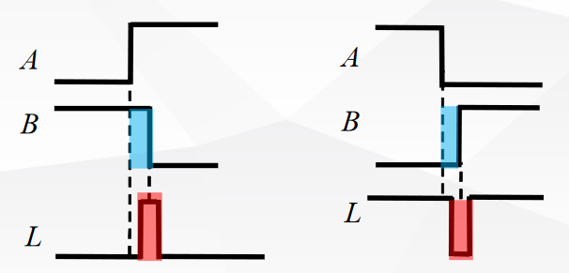
7.4 组合电路中的竞争与冒险
竞争、冒险的概念
信号通过连线及集成门都有一定的延迟时间，多个输入信号发生变化时，也可能有先后快慢的差异，即存在竞争。
电路中有竞争，则在输入信号变化的瞬间，输出端出现一些不正确的尖峰信号，称为冒险现象。
竞争产生
冒险产生

Slide 90
7.4 组合电路中的竞争与冒险
竞争与冒险示例电路

Slide 91
7.4 组合电路中的竞争与冒险
冒险的识别
① 代数法。
首先，找出具有竞争能力的变量，然后逐次改变其它变量（使其为1或0），判断是否存在冒险，是何种冒险。

Slide 92
冒险的识别
判断 是否存在冒险现象。
解：由函数可看出变量A和C具有竞争能力，且有
当 BC=11 时
F=A+A
故存在冒险现象

Slide 93
7.4 组合电路中的竞争与冒险
冒险的识别
②K图法。
如果两卡诺圈相切，而相切处又未被其它卡诺圈包围，则可能发生冒险现象。

Slide 94
冒险的识别
③ 实验法。
两个以上的输入变量同时变化引起的功能冒险难以用上述方法判断。因而发现冒险现象最有效的方法是实验。 利用示波器仔细观察在输入信号各种变化情况下的输出信号，发现毛刺则分析原因并加以消除，这是经常采用的办法。

Slide 95
冒险的消除
① 加滤波电容法 。

Slide 96
冒险的消除
②加选通信号法。

Slide 97
冒险的消除
③增加冗余项法

Slide 98
作业
必做：第七章课后习题（7-1，7-4，7-5，7-7，7-9，7-15，7-18，7-22）

